Slide 1
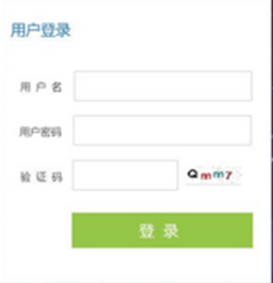
人工智能路网能力提升策略及工具系统

Slide 2


人工智能路网能力提升策略及工具系统
路网概况 控制时段划分 实时在线优化 定时周期优化 人工交互优化 优化对比评价 帮助
道路几何输入
参数标定
Sumo的net文件导入
驾驶参数
换道参数
其他参数
统计
交叉口类型及进口方向分布
各进口道车道功能及对应车道数
各出口道车道数
各行车方向的“大、中、小车型”比例

Slide 3

人工智能路网能力提升策略及工具系统
路网概况 控制时段划分 实时在线优化 定时周期优化 人工交互优化 优化对比评价 帮助
数据输入
交通量输入
流量时段 | 起点方向 （S/N/E/W) | 终点方向 （S/N/E/W) | 交通流（单位：辆）
00:00:00-00:00:15
00:00:16-00:00:30
00:00:31-00:00:45
开始划分
划分结果
时段个数
时段长度
最多时段个数：_____ 个
最少时段个数：____ 个
期望时段个数：____个
最长时段长度：___ 分钟
最短时段长度：___分钟

Slide 4
人工智能路网能力提升策略及工具系统
路网概况 控制时段划分 实时在线优化 定时周期优化 人工交互优化 优化对比评价 帮助
数据输入
时段划分结果输出
时段概要
时段详要
划分结果
时段个数：8个
最小时段长度：50分钟
最大时段长度：390分钟
时段1：[00:00, 06:30]
时段2：[06:30, 07:20]
时段3：[07:20, 09:30]
时段4：[09:30, 16:50]
时段5：[16:50, 18:50]
时段6：[18:50, 21:30]
时段7：[21:30, 22:00]
时段8：[22:00, 00:00]

Slide 5
人工智能路网能力提升策略及工具系统
路网概况 控制时段划分 实时在线优化 定时周期优化 人工交互优化 优化对比评价 帮助
交通量输入
算法参数
AI 训练
起点方向（S/N/E/W) | 终点方向（S/N/E/W) | 排队车辆数（单位：辆）
状态: ；
动作: ；
回报: ；
数据输入
开始训练
结果输出
相位输入
实时优化
相位1
相位2
相位3
迭代次数
相位数：
______个
注：深度学习模型训练迭代次数宜大于300，以使训练结果收敛。
Iteration: _______

Slide 6
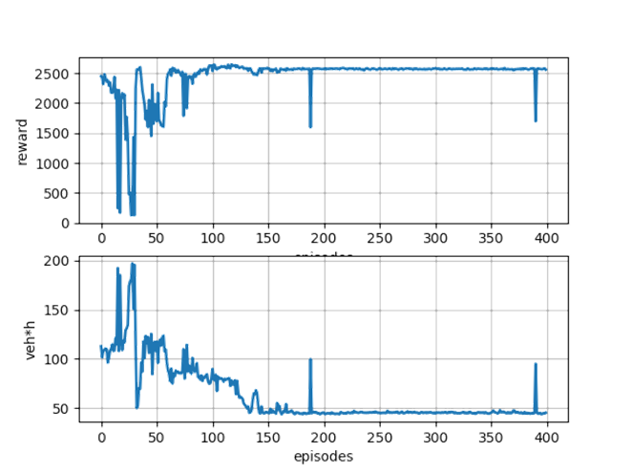
人工智能路网能力提升策略及工具系统
路网概况 控制时段划分 实时在线优化 定时周期优化 人工交互优化 优化对比评价 帮助
交通流量输入完毕
AI 训练
开始训练
迭代次数输入完毕
数据输入
开始训练
相位输入完毕
结果输出
训练演化图
演化日志
实时优化

Slide 7
人工智能路网能力提升策略及工具系统
路网概况 控制时段划分 实时在线优化 定时周期优化 人工交互优化 优化对比评价 帮助
交通流量输入完毕
AI 训练
迭代次数输入完毕
训练完毕
数据输入
开始训练
相位输入完毕
结果输出
模型训练结果输出
实时优化
文件save_net.ckpt已保存
checkpoint
save_net.ckpt.data
save_net.ckpt.index
save_net.ckpt.meta

Slide 8
人工智能路网能力提升策略及工具系统
路网概况 控制时段划分 实时在线优化 定时周期优化 人工交互优化 优化对比评价 帮助
交通量输入
AI 训练
起点方向（S/N/E/W) | 终点方向（S/N/E/W) | 排队车辆数（单位：辆）
参数1 （交通量0~200辆/h可选）
参数2 （交通量200~400辆/h可选）
参数3 （交通量400~600辆/h可选）
参数4 （交通量600~800辆/h可选）
参数5 （交通量800~1000辆/h可选）
参数6 （交通量1000~1200辆/h可选）
参数7 （交通量>1200辆/h可选）
实时优化
数据输入
优化评价
相位输入
相位1
相位2
相位3
相位数：
_______

Slide 9
人工智能路网能力提升策略及工具系统
路网概况 控制时段划分 实时在线优化 定时周期优化 人工交互优化 优化对比评价 帮助
交通流量输入完毕
相位输入完毕
开始优化
AI 训练
方案优化结果输出
实时优化
相位 | 绿灯时间（s） | 黄灯时间（s） | 周期（s）
相位1
相位2
相位3
相位4
······
相位N
数据输入
优化评价
方案评价结果输出
单位时间通过车辆数 辆
停车次数 次
总延误 次
平均排队车辆数 辆

Slide 10
人工智能路网能力提升策略及工具系统
路网概况 控制时段划分 实时在线优化 定时周期优化 人工交互优化 优化对比评价 帮助
交通量输入
控制时段输入
数据输入
起点方向（S/N/E/W) | 终点方向（S/N/E/W) | 排队车辆数（单位：辆）
00:00-06:00
参数1 （交通量0~200辆/h可选）
参数2 （交通量200~400辆/h可选）
参数3 （交通量400~600辆/h可选）
参数4 （交通量600~800辆/h可选）
参数5 （交通量800~1000辆/h可选）
参数6 （交通量1000~1200辆/h可选）
参数7 （交通量>1200辆/h可选）
时段:_______________
06:00-09:00
09:00-12:00
12:00-17:00
17:00-20:00
20:00-00:00
AI 训练
优化评价
相位输入
相位1
相位2
相位3
相位数：
_______

Slide 11
人工智能路网能力提升策略及工具系统
路网概况 控制时段划分 实时在线优化 定时周期优化 人工交互优化 优化对比评价 帮助
周期范围
开始训练
数据输入
最小周期：_______ s
最大周期：______ s
训练日志
AI 训练
第1次仿真：
第一主相位时间：35s
第二主相位时间：15s
第三主相位时间：30s
第一黄灯时间：3s
第二黄灯时间：3s
第三黄灯时间：3s
总停车次数：3s
总延误：3s
单位时间通过车辆数：236s
-------------------------------------------------
第2次仿真：
第一主相位时间：34
第二主相位时间：15
第三主相位时间：30
……
优化评价
绿灯时间范围
最小绿灯：_______ s
最大绿灯：______ s
迭代时间间隔
迭代间隔：_______ s

Slide 12
人工智能路网能力提升策略及工具系统
路网概况 控制时段划分 实时在线优化 定时周期优化 人工交互优化 优化对比评价 帮助
数据输入
最优方案输出
最优方案评价结果输出
AI 训练
最优方案： 总周期：85
------------------------------------
第一主相位：南北直行
第一主相位绿灯时间(s)：35
第一主相位黄灯时间(s)：3
------------------------------------
第二主相位：南北左转
第二主相位绿灯时间(s)：15
第二主相位黄灯时间(s)：3
------------------------------------
第三主相位：东西直左右
第三主相位绿灯时间(s)：26
第三主相位黄灯时间(s)：3
------------------------------------
最优方案评价结果： 单位时间通过车辆数：85
------------------------------------
总延误：200s
总停车次数：100次
平均排队车辆数：200辆
------------------------------------
平均速度（m/s)：17.2
平均通过时间(s)：204.74
平均等待时间(s)：8.27
优化评价

Slide 13
人工智能路网能力提升策略及工具系统
路网概况 控制时段划分 实时在线优化 定时周期优化 人工交互优化 优化对比评价 帮助
交通量输入
控制时段输入
数据输入
起点方向（S/N/E/W) | 终点方向（S/N/E/W) | 排队车辆数（单位：辆）
00:00-06:00
参数1 （交通量0~200辆/h可选）
参数2 （交通量200~400辆/h可选）
参数3 （交通量400~600辆/h可选）
参数4 （交通量600~800辆/h可选）
参数5 （交通量800~1000辆/h可选）
参数6 （交通量1000~1200辆/h可选）
参数7 （交通量>1200辆/h可选）
时段:_______________
06:00-09:00
09:00-12:00
12:00-17:00
17:00-20:00
20:00-00:00
方案输入
优化评价
相位输入
相位1
相位2
相位3
相位数：
_______

Slide 14
人工智能路网能力提升策略及工具系统
路网概况 控制时段划分 实时在线优化 定时周期优化 人工交互优化 优化对比评价 帮助
数据输入
相位输入完毕
方案输入完毕
开始优化
交通量输入完毕
方案输入
优化评价
控制方案人工输入
相位 | 绿灯时间（s） | 黄灯时间（s） | 周期（s）
相位1
相位2
相位3
相位4
······
相位N

Slide 15
人工智能路网能力提升策略及工具系统
路网概况 控制时段划分 实时在线优化 定时周期优化 人工交互优化 优化对比评价 帮助
方案评价结果输出
数据输入
单位时间通过车辆数100辆
停车次数100次
总延误100s
平均排队车辆数100辆
··· ···
方案输入
优化评价

